Slide 1
Mellérendelő összetett mondatok

Slide 2
Mellérendelő összetett mondatok
Tagmondatok között tartalmi-logikai összefüggés van
A tagmondatok egyenrangúak
Azonos szinten helyezkednek el
Fajtái:
Kapcsolatos
Ellentétes
Választó
Következtető
Magyarázó
Egyes és páros kötőszók jelölhetik

Slide 3
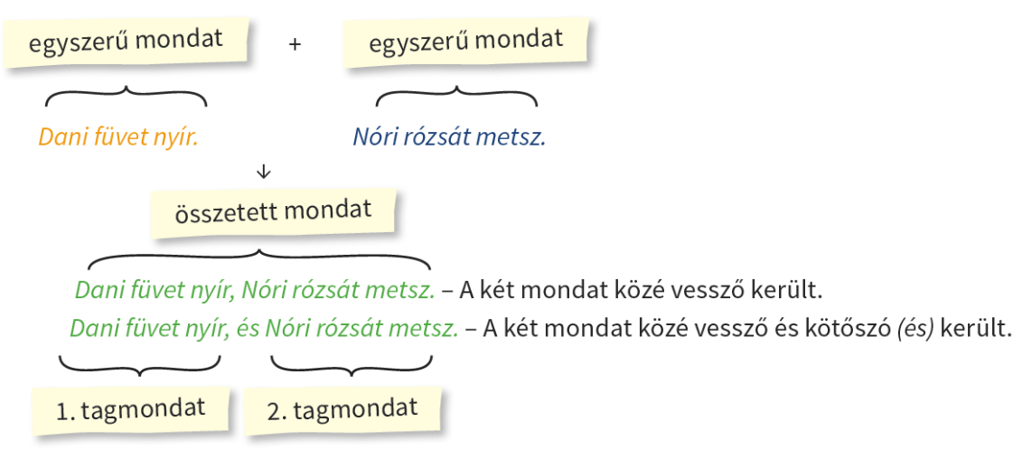

Slide 4
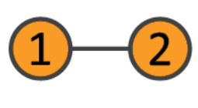
Ábrázolásuk
A tagmondatokat körrel jelöljük
Balról jobbra haladva számozzuk
Jelöljük a közöttük lévő viszonyt
Pl: Dezső füvet nyír, Nóri rózsát metsz.

Slide 5
Kapcsolatos mellérendelés
1Reggel felkelt, | 2és elkészítette a reggelijét.
1Büszke volt, | 2s öröm ült az arcán.
1A leckéjét írta, | 2meg/majd/aztán/közben az öccsével játszott.
1Balladákat énekelt, | 2mesét is mondott.
1A gyerekek az udvaron játszottak, | 2nagyokat nevettek.

Slide 6
Kapcsolatos mellérendelés
Az első tagmondat tartalmát a második tagmondat továbbfűzi, folytatja, újabb mozzanattal egészíti ki.
Jellemző kötőszavai: és, s, meg, is; majd, aztán, közben.
Kötőszó nélkül is létrejöhet.

Slide 7
Kapcsolatos mellérendelés
Több szóból álló kötőszókapcsolatok:
Zoliék is akarják, | 2én is akarom.
1Hol Anna kérdezett valamit, | 2hol Robi piszkált.
1Egyszer Tomit feleltették, | 2másszor Eriket hívták ki a táblához.
1Nemcsak Rita védte ezt az álláspontot, | 2hanem Zalán is mellette érvelt.

Slide 8
Ellentétes mellérendelés
1Délelőtt nagy eső volt, | 2de/ellenben/viszont délutánra már kisütött a nap.
1Ez itt sós, | 2az meg ott édes.
1Anna dolgozott, | 2Robi pedig henyélt.
1Tomit feleltették, | 2ám/mégis Erik válaszolt jól a kérdésekre.
1Nem én kértelek, | 2hanem te ajánlkoztál.

Slide 9
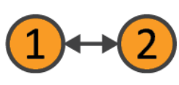
Ellentétes mellérendelés
A tagmondatokban lévő tartalmak, megállapítások ellentétben állnak egymással.
Az ellentét nagyon különböző mértékű lehet: az enyhe szembeállítástól az egymásnak ellentmondó, egymást kizáró ellentétig.
Jellemző kötőszavai: de, ám, ámde, mégis, mégse, azonban, ellenben, viszont, pedig, meg, nem – hanem

Slide 10
Választó mellérendelés
1Nyírd le a füvet, | 2vagy fesd le a kerítést!
1Vagy elintézed a fűnyírást, | 2vagy többé ne kérj tőlem semmit!
1Akár füvet nyírhatsz, | 2akár kerítést festhetsz.

Slide 11

Választó mellérendelés
A tagmondatok olyan lehetőségeket tartalmaznak, amelyek közül választani kell vagy választani lehet.
Jellemző kötőszavai: vagy, vagy-vagy, akár.

Slide 12
gyakorlás
https://www.nkp.hu/feladat/megjelenites/18442376373?exactmatch=true&keywords=csupa%20negat%C3%ADv%20mondat&type=exercise_and_series

Slide 13
Következtető mellérendelés
1Kell még egy kis olaj, | 2ezért el kell mennem a boltba.
1Ki fogja festeni a szobákat, | 2tehát hamarosan költözhettek!
1Nincs időm, | 2ennélfogva nem tudok bevásárolni.
1Elbújtak, | 2úgyhogy a szoba üresnek tűnt.
1Alkatrész nem volt, | 2leleményesnek kellett lenni.

Slide 14
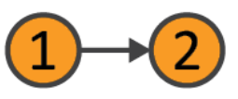
Következtető mellérendelés
A két tagmondat között ok-okozati viszony van.
Az első tartalmazza az okot, a második az okozatot.
Kötőszavak: ezért, így, tehát, ennélfogva, következésképpen. Kötőszó nélkül is létrejöhet.

Slide 15
Magyarázó mellérendelés
1Lementem a boltba, | 2ugyanis elfogyott az olaj.
1Hamarosan költözhettek, | 2hiszen ki fogja festeni a szobákat.
1Nem tudok bevásárolni, | 2úgyse lesz már időm.
1Zénó befejezte a reggelit, | 2azaz nem eszik többet.
1Réka összeszedte magát, | 2vagyis felhívott végre.

Slide 16
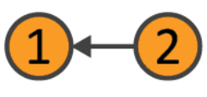
Magyarázó mellérendelés
A második tagmondat az első tagmondat magyarázatát adja.
Az 1–3. mondatokban az első tagmondat tartalmazza az okozatot, a második ennek okát magyarázza meg.
A 4–5. mondatokban a második tagmondat csak pontosítja az első tagmondatot.
Kötőszavak: azaz, hiszen, illetve, illetőleg, úgyse, vagyis.

Slide 17
gyakorlás
https://www.nkp.hu/feladat/megjelenites/16094094716?exactmatch=true&keywords=mell%C3%A9rendel%C5%91%20mondatok&type=exercise_and_series
https://www.nkp.hu/feladat/megjelenites/74840479757?exactmatch=true&keywords=mell%C3%A9rendel%C5%91%20mondatok&type=exercise_and_series

